Slide 1


QUALIFICATION DE CLASSIFICATION
ENSG – ING1
Oussama ENNAFII
oussama.ennafii@ign.fr
IGN / MATIS Lab.
Notes:
1

Slide 2
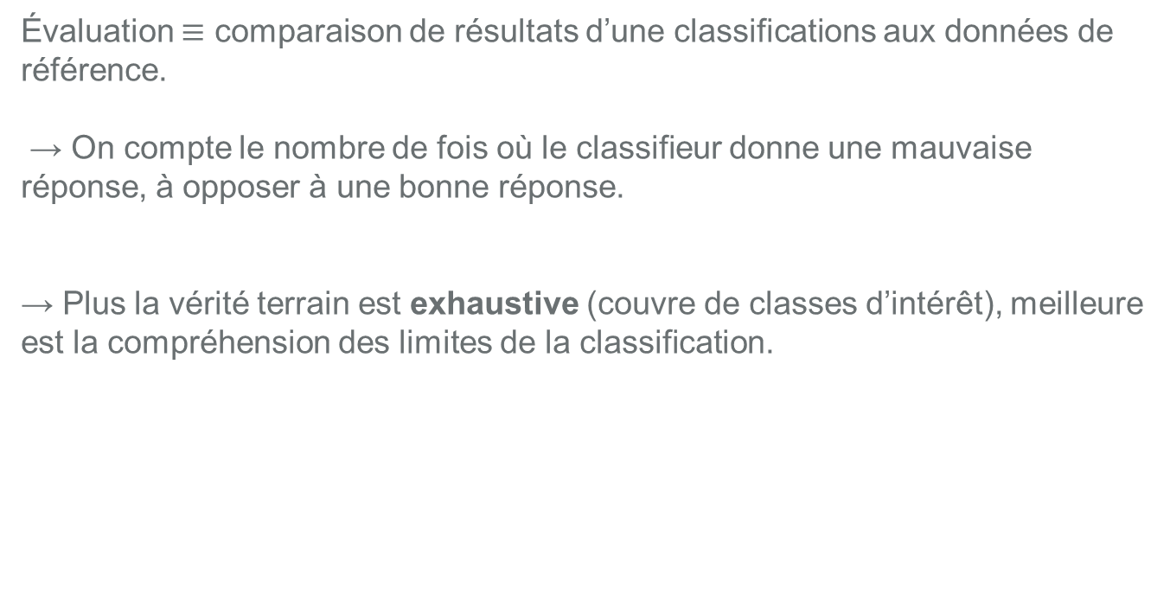
Evaluer une classification
► Principe
Évaluation $≡$ comparaison de résultats d’une classifications aux données de référence.
→ On compte le nombre de fois où le classifieur donne une mauvaise réponse, à opposer à une bonne réponse.
→ Plus la vérité terrain est exhaustive (couvre de classes d’intérêt), meilleure est la compréhension des limites de la classification.
IGN / MATIS Lab.
2
Notes:
2
2

Slide 3
Vérité terrain
► Définition :
Jeu de données (exemple: ensemble de pixels):
  Qui a été obtenu de manière manuelle ou automatique;
  Couvrant tout ou une partie de la zone d'étude;
  Fournissant une information fiable sur les classes existantes;
  Permettant l'évaluation des méthodes de classification.
► Représentation :
  Vecteur : un ensemble de polygones avec des identifiants de classes;
  Raster : un ensemble de pixels avec des identifiants de classe, les autres avec une valeur de NODATA=0, -999, Nan ...
► Saisie :
  Manuelle : logiciel SIG (exemple: QGIS)
  Automatique : avec des seuils simples.
  Une vérité terrain ne doit pas être remise en cause mais elle
comporte toujours un peu des erreurs:-(
IGN / MATIS Lab.
3
Notes:
3
3

Slide 4
Évaluer une classification
► Permet de résoudre d’autres problèmes:
  Comparaison de classifieur : i.e. décision pour savoir si un classifieur est meilleur qu’un autre;
  Si mon classifieur repose sur des paramètres, comment choisir le meilleur?
IGN / MATIS Lab.
4
Notes:
4
4

Slide 5
Évaluer une classification
► Précaution:
► Pourquoi ?
► Car:
  Une seule mesure de qualité ne suffit pas généralement pour tout comprendre;
  Il est recommandé d’en utiliser plusieurs.
ATTENTION !
Apprentissage ≠ Vérité Terrain
IGN / MATIS Lab.
5
Notes:
5
5

Slide 6
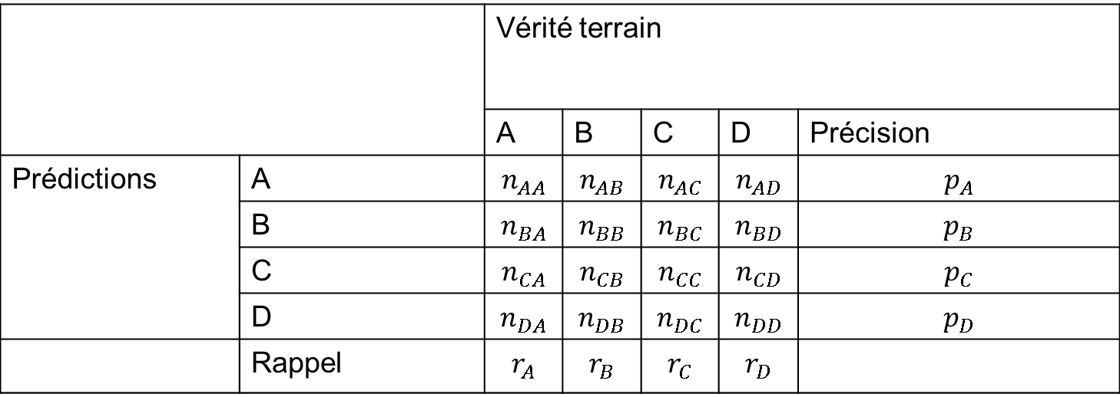
Matrice de confusion
 |  | Vérité terrain
 |  | A | B | C | D | Précision
Prédictions | A | $$n_{AA}$$ | $$n_{AB}$$ | $$n_{AC}$$ | $$n_{AD}$$ | $$p_{A}$$
 | B | $$n_{BA}$$ | $$n_{BB}$$ | $$n_{BC}$$ | $$n_{BD}$$ | $$p_{B}$$
 | C | $$n_{CA}$$ | $$n_{CB}$$ | $$n_{CC}$$ | $$n_{CD}$$ | $$p_{C}$$
 | D | $$n_{DA}$$ | $$n_{DB}$$ | $$n_{DC}$$ | $$n_{DD}$$ | $$p_{D}$$
 | Rappel | $$r_{A}$$ | $$r_{B}$$ | $$r_{C}$$ | $$r_{D}$$
IGN / MATIS Lab.
6
Notes:
6
6

Slide 7
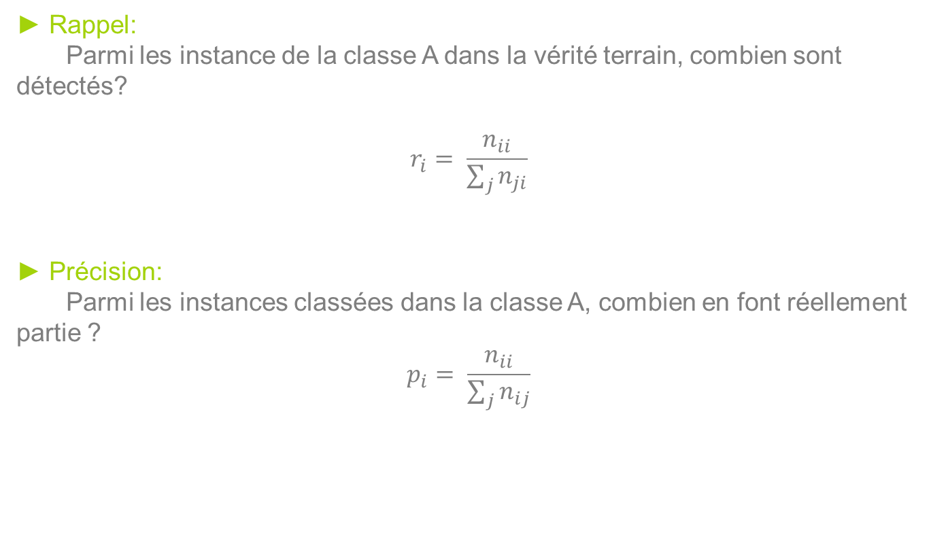
Précision & Rappel:
► Rappel:
Parmi les instance de la classe A dans la vérité terrain, combien sont détectés?
$$r_{i}= \frac{n_{ii}}{\sum_{j}{n_{ji}}}$$
► Précision:
Parmi les instances classées dans la classe A, combien en font réellement partie ?
$$p_{i}= \frac{n_{ii}}{\sum_{j}{n_{ij}}}$$

Slide 8


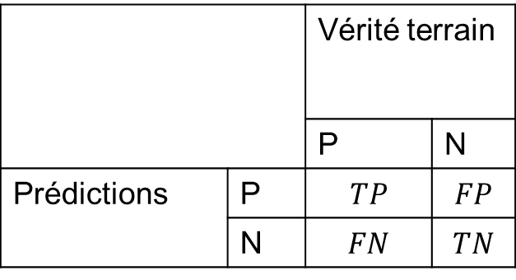
Matrice de Confusion: cas binaire
 |  | Vérité terrain
 |  | P | N
Prédictions | P | $$TP$$ | $$FP$$
 | N | $$FN$$ | $$TN$$
► Rappel (ou exhaustivité):
Parmi les instances de la classe A dans la vérité terrain, combien sont détectés?
► Précision (ou exactitude):
Parmi les instances classées dans la classe A, combien en font réellement partie ?
IGN / MATIS Lab.
8
Notes:
8
8

Slide 9


Matrice de Confusion: cas binaire
► Score de bonne classification (Overall Accuracy):
► F-score:

Slide 10
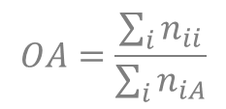
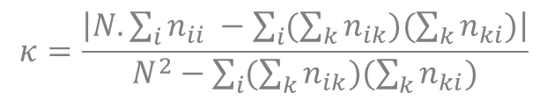
Évaluer une classification
► Score de bonne classification (cas générale):
► Indice Kappa
Exprime la réduction proportionnelle de l'erreur obtenue par une classification, comparée à l'erreur obtenue par une classification aléatoire.
N=nombre d'éléments de la matrice
= (nbclasses)²
Un Kappa de 0,75 signifie que 75% de la classification ne sont pas dus au hasard.
IGN / MATIS Lab.
10
Notes:
10
10

Slide 11

Les courbes ROC
► Mais qu’est-ce que c’est ?
Une courbe ROC:
  ROC: Receiver Operator Characteristic
  Montre la performance d’un classifieur en affichant sa capacité à discriminer les membres d’une classe de ceux qui n’appartiennent pas à cette classe
  Est donc binaire.
► Son calcul:
On affiche le Taux de Faux Positifs (FPR) selon le Taux de Vrais Positifs (TPR).
TPR = Rappel
IGN / MATIS Lab.
11
Notes:
11
11

Slide 12
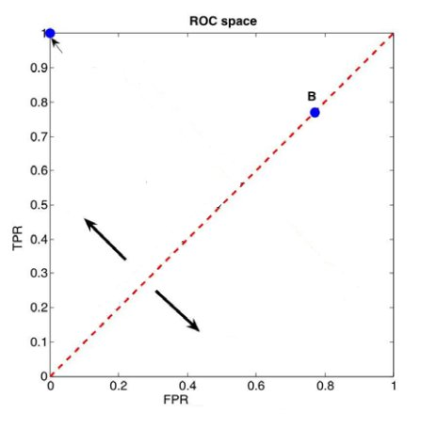
L’espace ROC
Le meilleur
► Exemple:
B
C
Ligne de décision
aléatoire
De mieux en mieux
De pire en pire
A
Le plus nul
IGN / MATIS Lab.
12
Notes:
12
12

Slide 13
L’espace ROC
Un classifieur discret produit un unique couple (FPR, TPR), qui correspond à un point unique dans l’espace ROC.
Certains classifieurs fournissent un score ou une probabilité d’appartenance:
  Le degré d’appartenance à la classe
  Avec un seuillage, cela crée un classifieur discret.
On obtient une courbe ROC en affichant un point ROC pour chaque seuil envisageable.
► Comment comparer deux courbes ROC ?
Il faut réduire les courbes en 1 seule valeur scalaire représentant la performance du classifieur.
Une méthode usuelle:
l’Aire sous la Courbe (AUC)
AUC(c₂) > AUC(c₁): le classifieur c₂ a une meilleure performance globale.
IGN / MATIS Lab.
13
Notes:
13
13

Slide 14
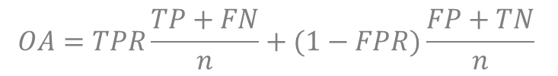

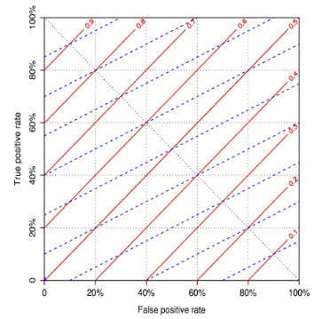
Lignes d’iso-précision
Le score de bonne classification peut s’écrire ainsi:
Du coup, on a:
Lignes rouges: lignes d’iso-précision pour un certain ratio négatif/positif
Lignes bleues: un autre ratio.
La diagonale descendante TPR=1-FPR intersecte la ligne d’iso-précision à (TPR, FPR)=(OA,1-OA).
IGN / MATIS Lab.
14
Notes:
14
14

Slide 15
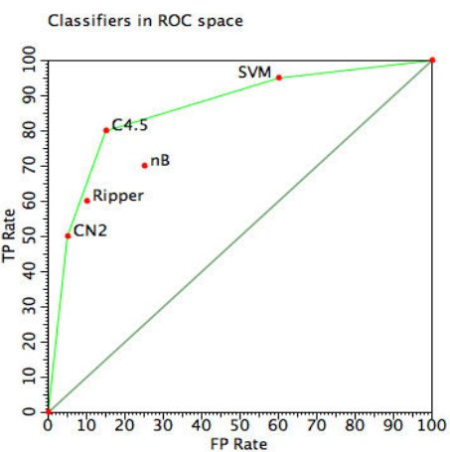
Les courbes ROC
► Enveloppe convexe:
Les classifieurs sur l’enveloppe convexe sont ceux avec la meilleure précision pour un certain taux de positifs/négatifs.
→ En dessous, ils sont sous-optimaux.
IGN / MATIS Lab.
15
Notes:
15
15

Slide 16
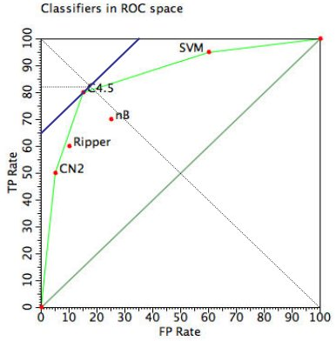

Sélectionner du classifieur optimal
► Exemple 1:
Même nombre d’exemples positifs que négatifs:
Les lignes d’iso-précision ont une pente de 1 (ligne bleue).
Quand la ligne intersecte la diagonale descendante, on obtient la précision de la classification.
Ici, C4.5 est optimal. OA=82%
IGN / MATIS Lab.
16
Notes:
16
16

Slide 17
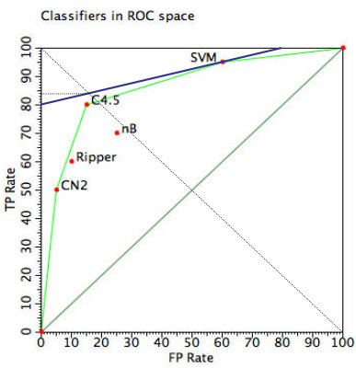
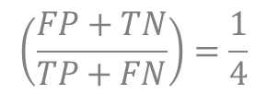
Sélectionner du classifieur optimal
► Exemple 2:
4 fois plus d’exemples positifs que négatifs:
Les lignes d’iso-précision ont une pente de 1/4 (ligne bleue).
Quand la ligne intersecte la diagonale descendante, on obtient la précision de la classification.
Ici, SVM est optimal. OA=84%
IGN / MATIS Lab.
17
Notes:
17
17

Slide 18
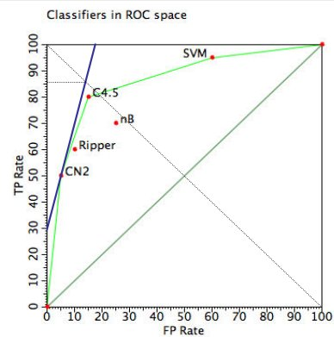
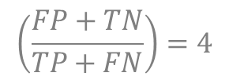
Sélectionner du classifieur optimal
► Exemple 3:
4 fois moins d’exemples positifs que négatifs:
Les lignes d’iso-précision ont une pente de 4 (ligne bleue).
Quand la ligne intersecte la diagonale descendante, on obtient la précision de la classification.
Ici, CN2 est optimal. OA=86%
IGN / MATIS Lab.
18
Notes:
18
18

Slide 19
En pratique:
► Pour tout classifieur qui prend une décision finale en seuillant une valeur en sortie de l’algorithme:
On créé une courbe ROC de cette façon:
Lancer le classifieur et s’arrêter avant la fonction seuil
Tester tous les seuils possibles (mais réalistes)
Calculer le FPR et le TPR pour chacune des valeurs
Tracer le graphe (FPR, TPR)
IGN / MATIS Lab.
01/0/2012
19
Notes:
19
19

Slide 20
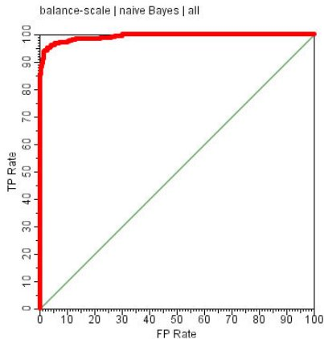
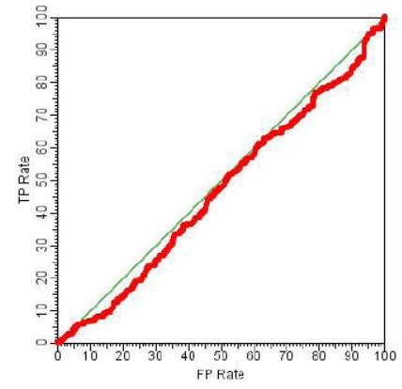
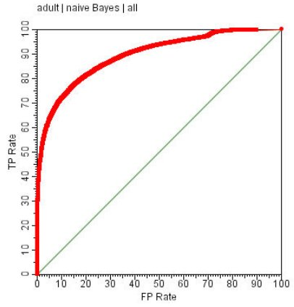
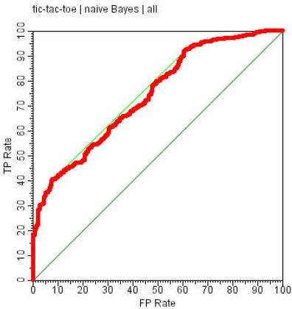
On récapitule ?
Courbe convexe
Bonne discrimination
Assez convexe
Séparation raisonnable
1
2
Assez convexe
Présence de concavités
Discrimination sans plus
Performance aléatoire
3
4
IGN / MATIS Lab.
01/04/2012
20/
XX
Notes:
20
20

Slide 21
AUC: Aire sous la courbe
► Valide la classification en terme de séparation de classes
  AUC = 1 → classification parfaite
  AUC=0,5 → classification aléatoire
  AUC=0 → classification totalement fausse
AUC = probabilité que le classifieur classe bien un exemple pris au hasard.
IGN / MATIS Lab.
21
Notes:
21
21

